Slide 1


第5章 树和二叉树
教学内容
5.1 树的定义和基本术语
5.2 二叉树
5.3 遍历二叉树
5.5 霍夫曼树及其应用
北京林业大学信息学院

Slide 2
教学目标
1.掌握树的相关概念
2.掌握二叉树的基本概念、基本性质和存储结构
3.熟练掌握二叉树的前、中、后序遍历方法
4. 熟练掌握：霍夫曼树的实现方法、构造霍夫曼编码的方法
北京林业大学信息学院

Slide 3

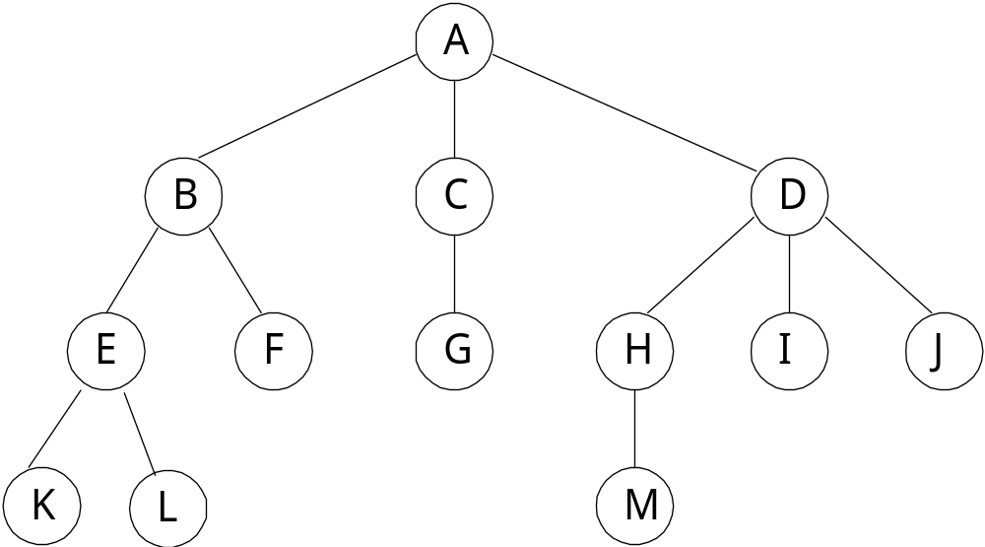
5.1 树的定义和基本术语
树是n个结点的有限集,除根结点外，
又可分为m个互不相交的有限集，称为子树
T₁
T₂
T₃
北京林业大学信息学院

Slide 4
树的抽象数据类型定义
ADT Tree{
数据对象D:
数据关系R:
基本操作 P：
}ADT Tree
D是具有相同特性的数据元素的集合。
若D为空集，则称为空树；//允许n=0
若D中仅含一个数据元素，则R为空集；
其他情况下的R存在二元关系：
① root 唯一 //关于根的说明
② D_{j}∩D_{k}= Φ //关于子树不相交的说明
③ …… //关于数据元素的说明
//至少有15个
北京林业大学信息学院

Slide 5
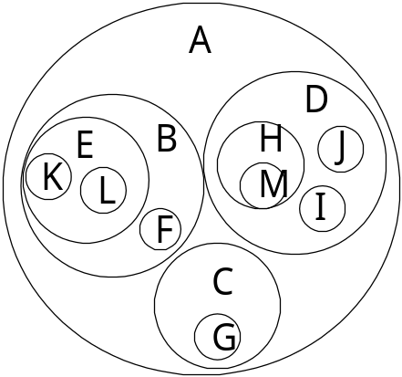
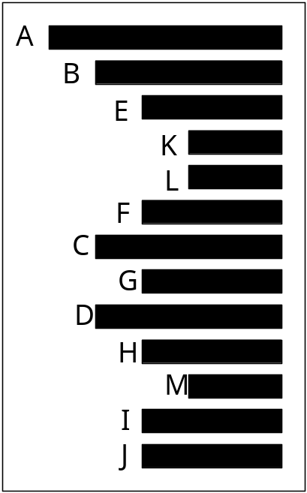
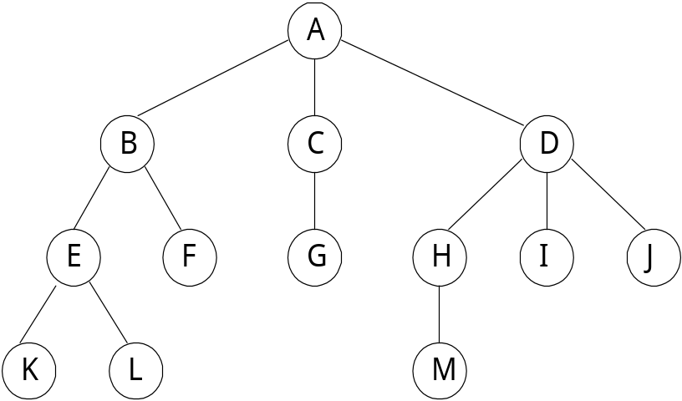
树的其它表示方式
嵌套集合
凹入表示
广义表
北京林业大学信息学院

Slide 6

基本术语
根
叶子
森林
有序树
无序树
——即根结点(没有前驱)
——即终端结点(没有后继)
——指m棵不相交的树的集合(例如删除A后的子树个数)
——结点各子树从左至右有序，不能互换（左为第一）
——结点各子树可互换位置。
北京林业大学信息学院

Slide 7
基本术语
双亲
孩子
兄弟
堂兄弟
祖先
子孙
——即上层的那个结点(直接前驱)
——即下层结点的子树的根(直接后继)
——同一双亲下的同层结点（孩子之间互称兄弟）
——即双亲位于同一层的结点（但并非同一双亲）
——即从根到该结点所经分支的所有结点
——即该结点下层子树中的任一结点
北京林业大学信息学院

Slide 8
基本术语
结点
结点的度
结点的层次
终端结点
分支结点
——即树的数据元素
——结点挂接的子树数
——从根到该结点的层数（根结点算第一层）
——即度为0的结点，即叶子
——即度不为0的结点（也称为内部结点）
树的度
树的深度
(或高度)
——所有结点度中的最大值
——指所有结点中最大的层数
层次
1
2
3
4
北京林业大学信息学院

Slide 9
5.2 二叉树
普通树（多叉树）若不转化为二叉树，则运算很难实现
为何要重点研究每结点最多只有两个 “叉” 的树？
二叉树的结构最简单，规律性最强；
可以证明，所有树都能转为唯一对应的二叉树，不失一般性。
北京林业大学信息学院

Slide 10

二叉树基本特点：
  结点的度小于等于2
  有序树（子树有序，不能颠倒）
二叉树的五种不同形态
北京林业大学信息学院

Slide 11
练习
具有3个结点的二叉树可能有几种不同形态？普通树呢？
5种/2种
北京林业大学信息学院

Slide 12
二叉树的抽象数据类型定义
ADT BinaryTree{
数据对象D:
数据关系R:
基本操作 P：
}ADT BinaryTree
D是具有相同特性的数据元素的集合。
若D=Φ，则R= Φ ；
若D≠Φ，则R= {H}；存在二元关系：
① root 唯一 //关于根的说明
② D_{l}∩D_{r}= Φ //关于子树不相交的说明
③ …… //关于数据元素的说明
④ …… //关于左子树和右子树的说明
//至少有20个
北京林业大学信息学院

Slide 13
二叉树的性质
性质1: 在二叉树的第i层上至多有2^{i-1}个结点
1
提问：第i层上至少有 个结点？
性质2: 深度为k的二叉树至多有2^{k}-1个结点
k
提问：深度为k时至少有 个结点？
北京林业大学信息学院

Slide 14
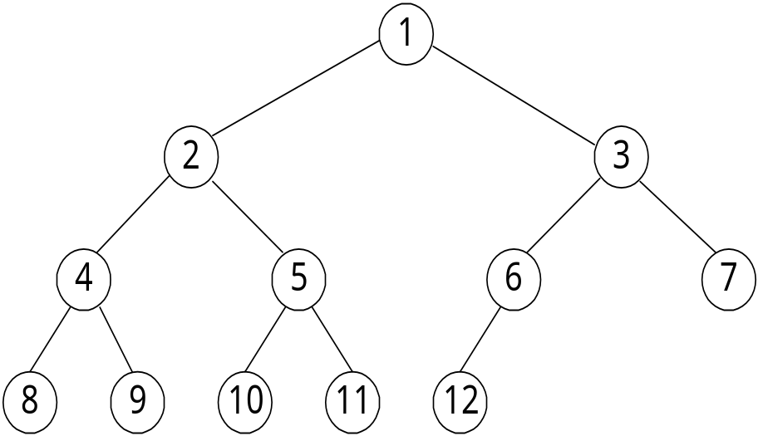
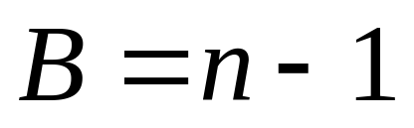
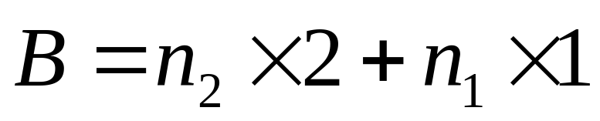
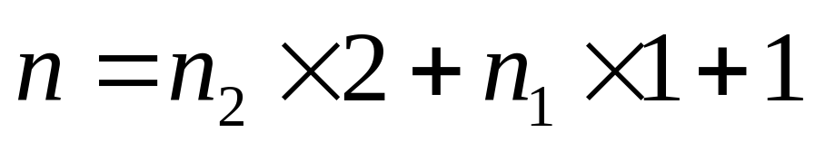
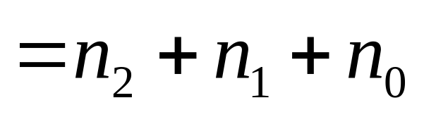
性质3: 对于任何一棵二叉树，若2度的结点数有n₂个，则叶子数n₀必定为n₂＋1 （即n₀=n₂+1）
北京林业大学信息学院

Slide 15
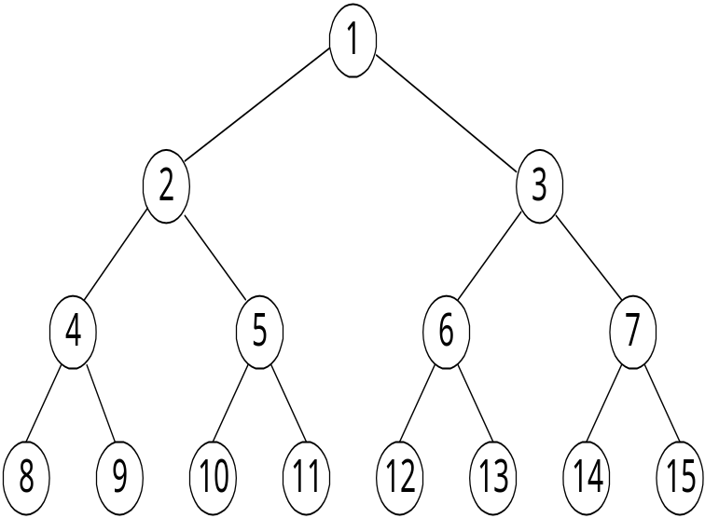
特殊形态的二叉树
只有最后一层叶子不满，且全部集中在左边
满二叉树：一棵深度为k 且有2^{k} -1个结点的二叉树。（特点：每层都“充满”了结点）
完全二叉树：深度为k 的，有n个结点的二叉树，当且仅当其每一个结点都与深度为k 的满二叉树中编号从1至n的结点一一对应
北京林业大学信息学院

Slide 16
满二叉树和完全二叉树的区别
满二叉树是叶子一个也不少的树，而完全二叉树虽然前n-1层是满的，但最底层却允许在右边缺少连续若干个结点。满二叉树是完全二叉树的一个特例。
北京林业大学信息学院

Slide 17
练习
一棵完全二叉树有5000个结点，可以计算出其叶结点的个数是（ ）。
2500
北京林业大学信息学院

Slide 18


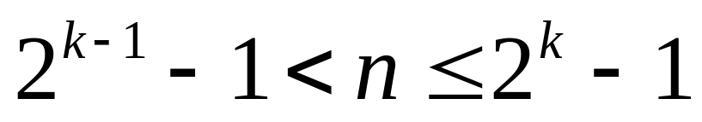
性质4: 具有n个结点的完全二叉树的深度必为[log₂n]＋1
k-1层
k层
n
北京林业大学信息学院

Slide 19
性质5: 对完全二叉树，若从上至下、从左至右编号，则编号为i 的结点，其左孩子编号必为2i，其右孩子编号必为2i＋1；其双亲的编号必为i/2。
北京林业大学信息学院

Slide 20
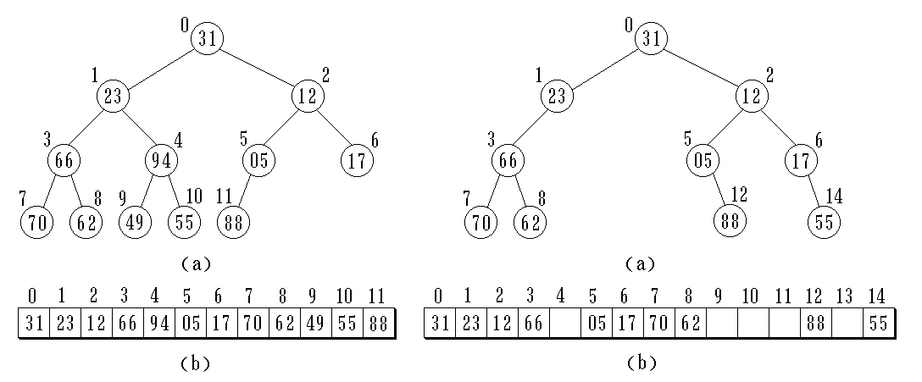
二叉树的顺序存储
实现：按满二叉树的结点层次编号，依次存放二叉树中的数据元素。
北京林业大学信息学院

Slide 21
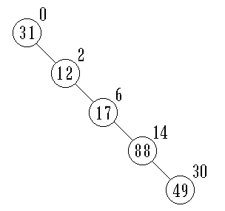
二叉树的顺序存储
0 1 2 3 4 5 6 7 8 9 10
a b c d e 0 0 0 0 f g
a
b
c
单支树
d
e
f
g
特点：
结点间关系蕴含在其存储位置中
浪费空间，适于存满二叉树和完全二叉树
北京林业大学信息学院

Slide 22
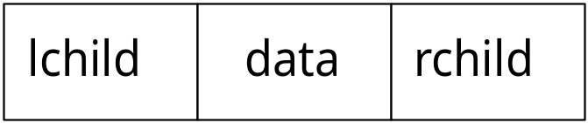
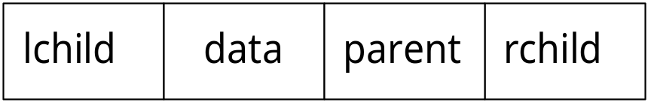
二叉树的链式存储
PARENT
DATA
LCHILD
RCHILD
北京林业大学信息学院

Slide 23
二叉链表
A
^
A
B
B
C
D
^
^
D
E
F
C
^
^
^
G
E
F
^
^
G
typedef struct BiNode{
TElemType data;
struct BiNode *lchild,*rchild; //左右孩子指针
}BiNode,*BiTree;
北京林业大学信息学院

Slide 24
练习
n+1
在n个结点的二叉链表中，有 个空指针域
分析：必有2n个链域。除根结点外，每个结点有且仅有一个双亲，所以只会有n－1个结点的链域存放指针，指向非空子女结点。
^
A
B
^
^
D
C
空指针数目＝2n－(n-1)=n+1
^
^
^
E
F
^
^
G
北京林业大学信息学院

Slide 25
5.3 遍历二叉树
遍历定义——指按某条搜索路线遍访每个结点且不重复（又称周游）。
遍历用途——它是树结构插入、删除、修改、查找和排序运算的前提，是二叉树一切运算的基础和核心。
北京林业大学信息学院

Slide 26
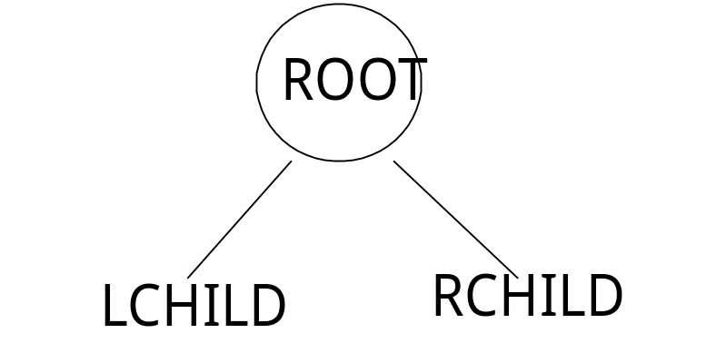
遍历规则
D
先左后右
L
R
DLR
LDR
LRD
DRL
RDL
RLD
北京林业大学信息学院

Slide 27
A
B C
D E
先序遍历：
中序遍历：
后序遍历：
A B D E C
D B E A C
D E B C A
口诀：
DLR—先序遍历，即先根再左再右
LDR—中序遍历，即先左再根再右
LRD—后序遍历，即先左再右再根
北京林业大学信息学院

Slide 28
遍历的算法实现－先序遍历
若二叉树为空，则空操作
否则
访问根结点 (D)
前序遍历左子树 (L)
前序遍历右子树 (R)
D L R
A
D L R
D L R
A
B
>
C
>
>
D L R
B
C
D
>
>
D
先序遍历序列：A B D C
北京林业大学信息学院

Slide 29
先序遍历算法
Status PreOrderTraverse(BiTree T){
if(T==NULL) return OK; //非空二叉树
else{
cout<<T->data; //访问根结点
PreOrderTraverse(BiTree T->lchild); //递归遍历左子树
PreOrderTraverse(BiTree T->rchild); //递归遍历右子树
}
}
北京林业大学信息学院

Slide 30
遍历的算法实现－中序遍历
若二叉树为空，则空操作
否则:
中序遍历左子树 (L)
访问根结点 (D)
中序遍历右子树 (R)
L D R
A
L D R
L D R
A
>
B
>
>
C
L D R
B
C
>
D
>
D
中序遍历序列：B D A C
北京林业大学信息学院

Slide 31
中序遍历算法
Status InOrderTraverse(BiTree T){
if(T==NULL) return OK; //非空二叉树
else{
InOrderTraverse(BiTree T->lchild); //递归遍历左子树
cout<<T->data; //访问根结点
InOrderTraverse(BiTree T->rchild); //递归遍历右子树
}
}
北京林业大学信息学院

Slide 32
遍历的算法实现－后序遍历
若二叉树为空，则空操作
否则
后序遍历左子树 (L)
后序遍历右子树 (R)
访问根结点 (D)
L R D
A
L R D
L R D
A
B
>
>
C
L R D
B
C
D
>
>
D
后序遍历序列： D B C A
北京林业大学信息学院

Slide 33
后序遍历算法
Status PostOrderTraverse(BiTree T){
if(T==NULL) return OK; //非空二叉树
else{
PostOrderTraverse(BiTree T->lchild); //递归遍历左子树
PostOrderTraverse(BiTree T->rchild); //递归遍历右子树
cout<<T->data; //访问根结点
}
}
北京林业大学信息学院

Slide 34
遍历算法的分析
Status InOrderTraverse(BiTree T){
if(T==NULL) return OK;
else{
InOrderTraverse(BiTree T->lchild);
cout<<T->data;
InOrderTraverse(BiTree T->rchild);
}
}
Status PreOrderTraverse(BiTree T){
if(T==NULL) return OK;
else{
cout<<T->data;
PreOrderTraverse(BiTree T->lchild);
PreOrderTraverse(BiTree T->rchild);
}
}
Status PostOrderTraverse(BiTree T){
if(T==NULL) return OK;
else{
PostOrderTraverse(BiTree T->lchild);
PostOrderTraverse(BiTree T->rchild);
cout<<T->data;
}
}
北京林业大学信息学院

Slide 35
遍历算法的分析
如果去掉输出语句，从递归的角度看，三种算法是完全相同的，或说这三种算法的访问路径是相同的，只是访问结点的时机不同。
A
从虚线的出发点到终点的路径
上，每个结点经过3次。
B
C
第1次经过时访问＝先序遍历
第2次经过时访问＝中序遍历
第3次经过时访问＝后序遍历
D
E
F
G
北京林业大学信息学院

Slide 36
二叉树遍历算法的应用－－
计算二叉树结点总数
计算二叉树叶子总数
计算二叉树高度
北京林业大学信息学院

Slide 37
重要结论
若二叉树中各结点的值均不相同，则：
由二叉树的前序序列和中序序列，或由其后序序列和中序序列均能唯一地确定一棵二叉树，
但由前序序列和后序序列却不一定能唯一地确定一棵二叉树。
北京林业大学信息学院

Slide 38
练习
已知一棵二叉树的中序序列和后序序列分别是BDCEAFHG 和 DECBHGFA，请画出这棵二叉树。
①由后序遍历特征，根结点必在后序序列尾部（A）；
②由中序遍历特征，根结点必在其中间，而且其左部必全部是左子树子孙（BDCE），其右部必全部是右子树子孙（FHG）；
③继而，根据后序中的DECB子树可确定B为A的左孩子，根据HGF子串可确定F为A的右孩子；以此类推。
北京林业大学信息学院

Slide 39
中序遍历：B D C E A F H G
后序遍历：D E C B H G F A
B
A
F
B
F
A
B
F
C
G
D E
H
（B D C E）
（ F H G）
（D C E）
（ H G）
北京林业大学信息学院

Slide 40
a
b
c
5.5 霍夫曼树及其应用
d
e
f
g
路 径：
路径长度：
带权路径长度：
树的带权路径长度：
霍 夫 曼 树：
由一结点到另一结点间的分支所构成
路径上的分支数目
a→e的路径长度＝
2
结点到根的路径长度与结点上权的乘积
n
WPL = ∑w_{k}l_{k}
k=1
树中所有叶子结点的带权路径长度之和
带权路径长度最小的树
北京林业大学信息学院

Slide 41
霍夫曼树的构造过程
7
5
2
4
基本思想：使权大的结点靠近根
a
b
c
d
18
7
5
6
7
11
a
7
操作要点：对权值的合并、删除与替换，总是合并当前值最小的两个
a
b
2
4
5
a
c
d
b
5
2
4
b
c
d
2
4
c
d
7
a
5
b
2
4
c
d
北京林业大学信息学院

Slide 42
霍夫曼树的构造过程
根据给定的n个权值{w₁,w₂,……w_{n}}，构造n棵只有根结点的二叉树。
在森林中选取两棵根结点权值最小的树作左右子树，构造一棵新的二叉树，置新二叉树根结点权值为其左右子树根结点权值之和。
在森林中删除这两棵树，同时将新得到的二叉树加入森林中。
重复上述两步，直到只含一棵树为止，这棵树即霍夫曼树。
北京林业大学信息学院

Slide 43
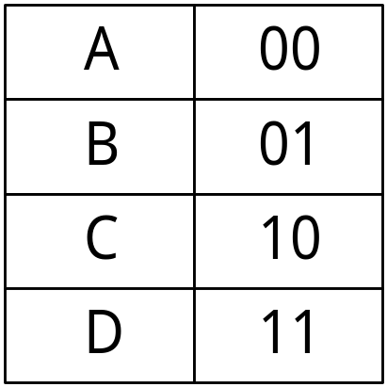
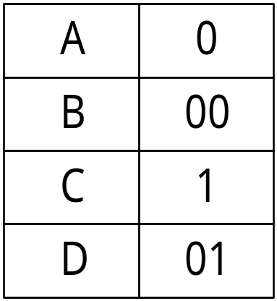
霍夫曼树应用实例－－霍夫曼编码
在远程通讯中，要将待传字符转换成二进制的字符串，怎样编码才能使它们组成的报文在网络中传得最快？
ABACCDA
00010010101100
000011010
出现次数较多的字符采用尽可能短的编码
北京林业大学信息学院

Slide 44
霍夫曼树应用实例－－霍夫曼编码
ABACCDA
0000
AAAA ABA BB
重码
000011010
关键：要设计长度不等的编码，则必须使任一字符的编码都不是另一个字符的编码的前缀－前缀编码
北京林业大学信息学院

Slide 45
ABACCDA
A—0
B—110
C—10
D—111
采用二叉树设计前缀编码
1
0
0110010101110
A
1
0
C
左分支用“0”
右分支用“1”
0
1
B
D
北京林业大学信息学院

Slide 46
霍夫曼编码的译码过程
分解接收字符串：遇“0”向左，遇“1”向右；一旦到达叶子结点，则译出一个字符，反复由根出发，直到译码完成。
0110010101110
1
0
A
1
0
C
0
1
B
D
ABACCDA
特点：每一码都不是另一码的前缀，绝不会错译! 称为前缀码
北京林业大学信息学院

Slide 47
霍夫曼编码的构造
基本思想：概率大的字符用短码，小的用长码，构造霍夫曼树
例：某系统在通讯时，只出现C，A，S，T，B五种字符，其出现频率依次为2，4，2，3，3，试设计Huffman编码。
T 00
B 01
A 10
C 110
S 111
14
1
0
6
8
0
1
0
1
3
3
4
4
0
1
T
B
A
2
2
C
S
北京林业大学信息学院

Slide 48
霍夫曼编码的几点结论
霍夫曼编码是不等长编码
霍夫曼编码是前缀编码，即任一字符的编码都不是另一字符编码的前缀
霍夫曼编码树中没有度为1的结点。若叶子结点的个数为n，则霍夫曼编码树的结点总数为 2n-1
发送过程：根据由霍夫曼树得到的编码表送出字符数据
接收过程：按左0、右1的规定，从根结点走到一个叶结点，完成一个字符的译码。反复此过程，直到接收数据结束
北京林业大学信息学院

Slide 49
小结
1. 掌握二叉树的基本概念、性质和存储结构
2. 熟练掌握二叉树的前、中、后序遍历方法
3. 熟练掌握：霍夫曼树的实现方法、构造霍夫曼编码的方法
北京林业大学信息学院

